Slide 1
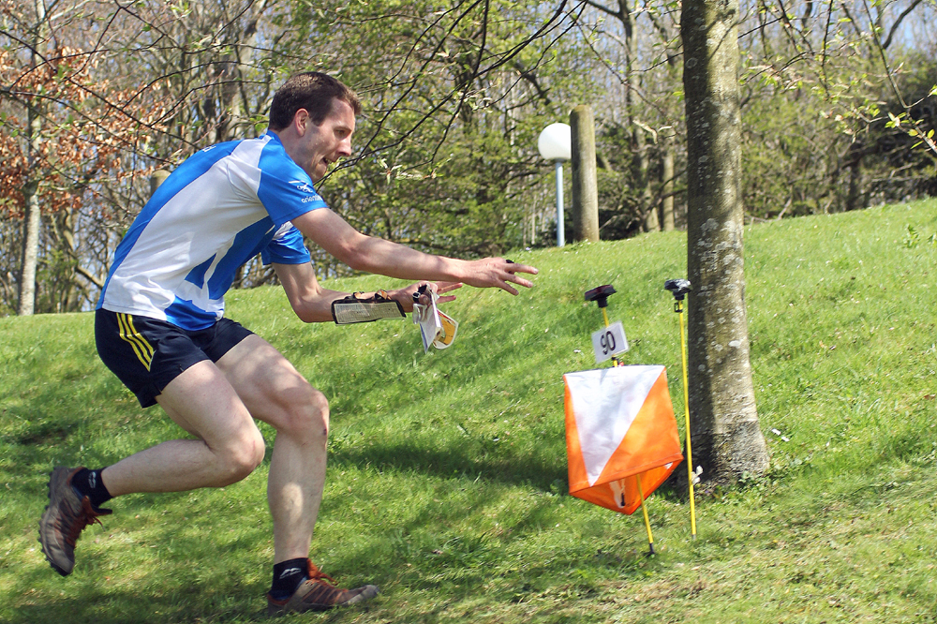
定向越野運動
ORIENTEERING

Slide 2
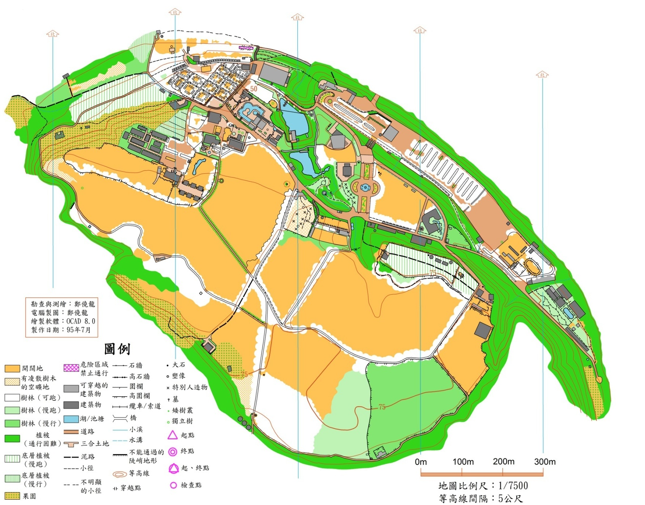

定向越野運動相關器材

Slide 3
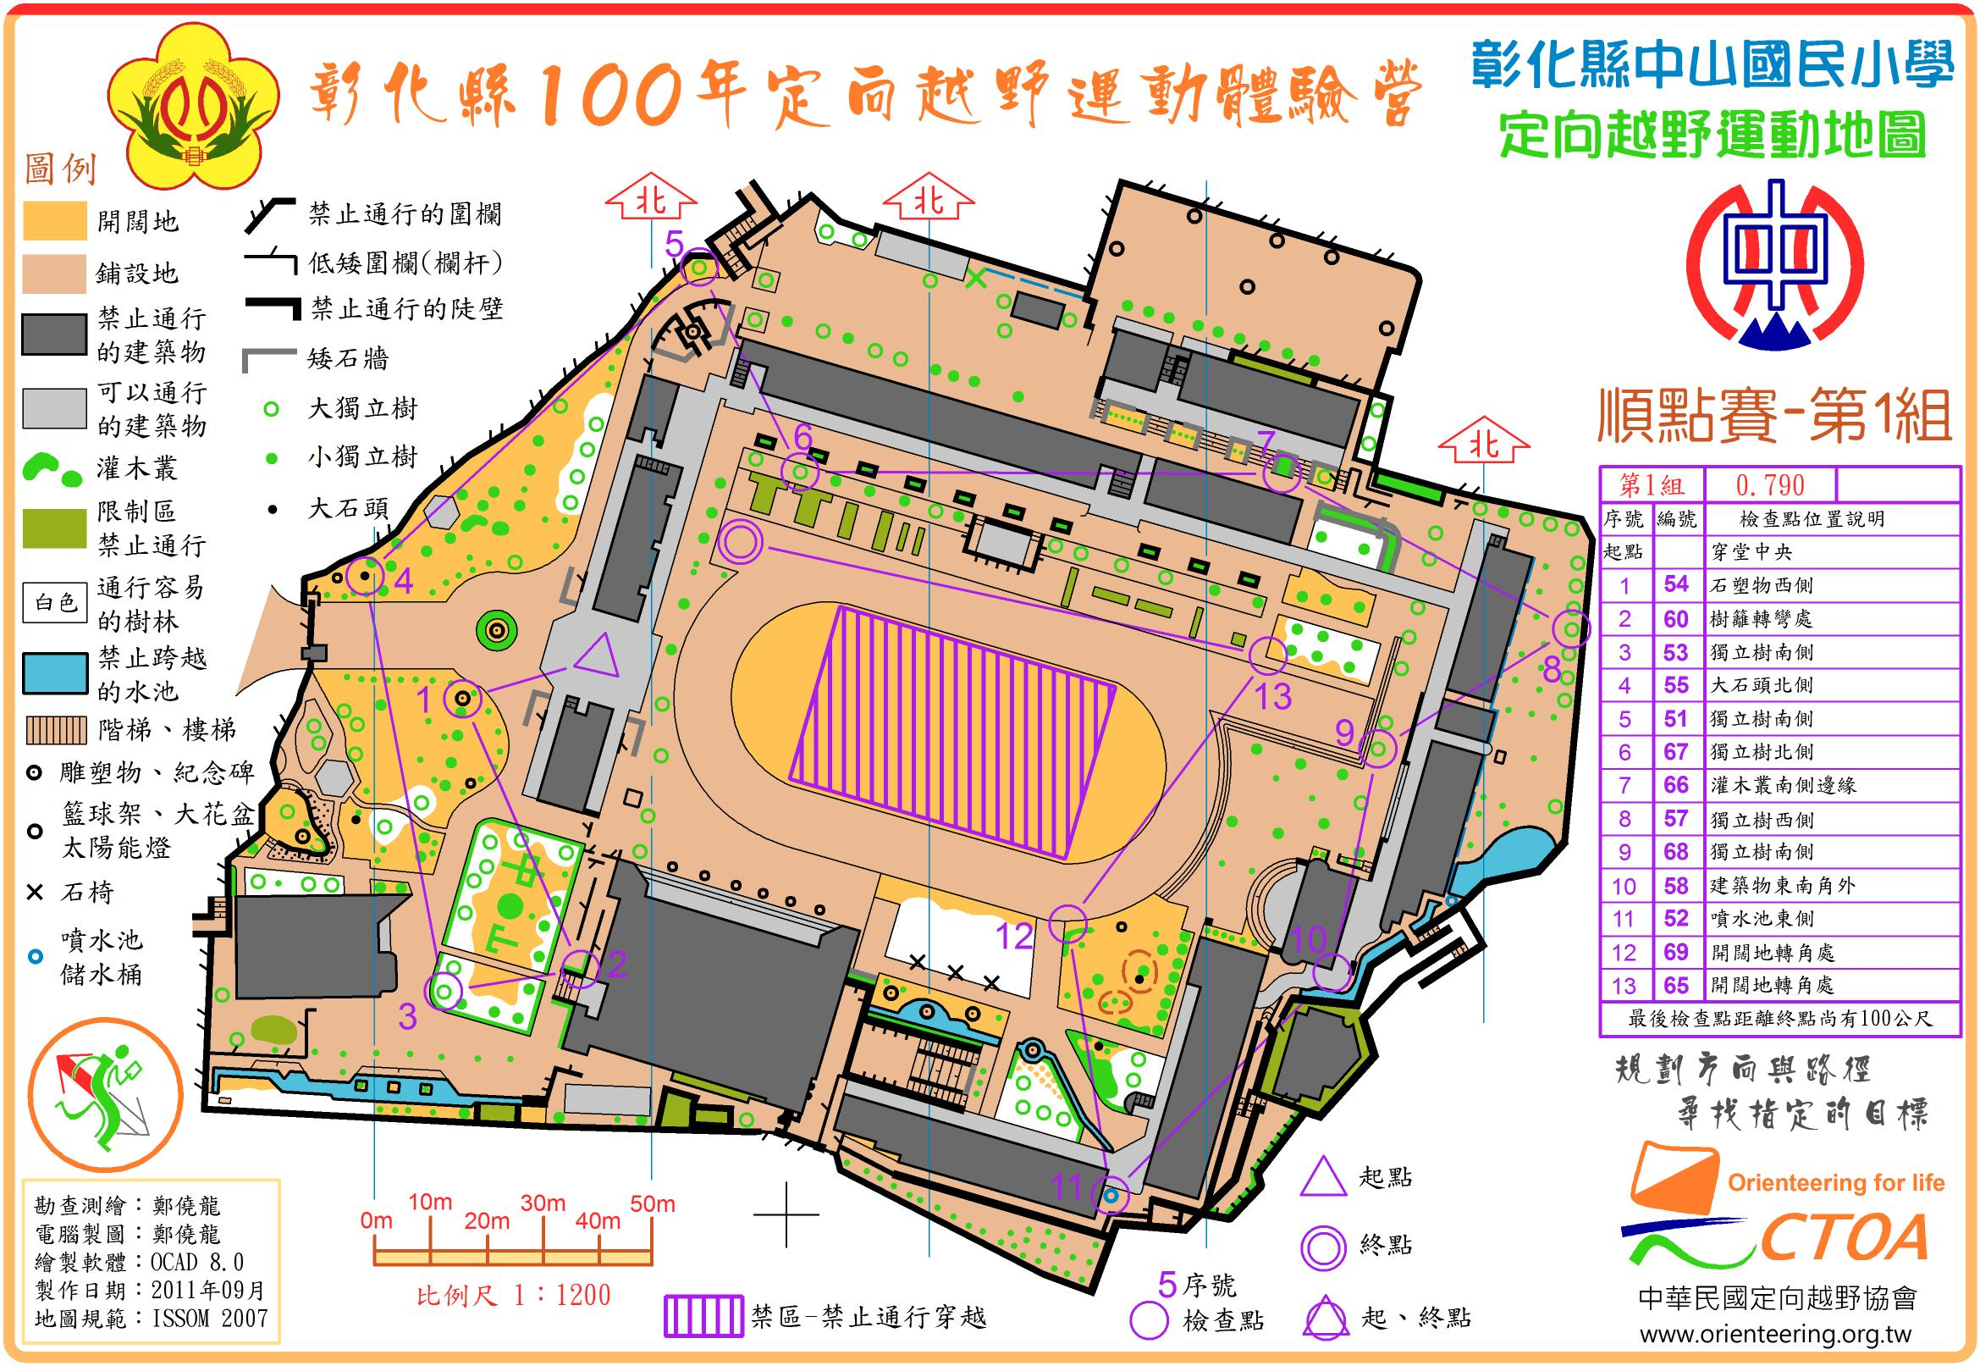

Slide 4
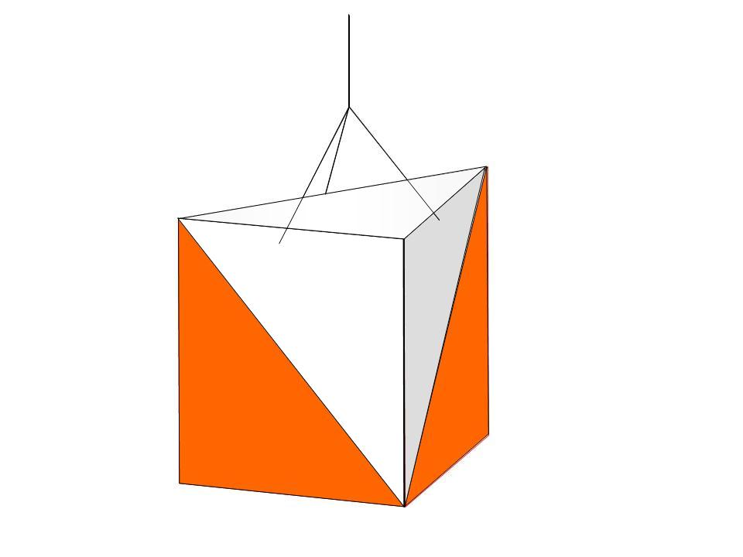
30 cm
30 cm

Slide 5
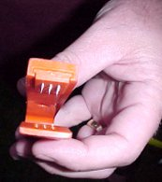


定向越野運動的相關器材

Slide 6
定向越野運動核對卡
日 期
DATE
名 次
POSITION
組 別
CLASS
號碼
NO.
完 成
FINISH
：
：
參賽員出發後
必須向終點報到
姓 名
NAME
出 發
START
：00”
：
需 時
TIME
：
：
21
22
23
24
25
26
27
R1
R2
R3
21
22
23
24
25
26
27
R1
R2
R3
11
12
13
14
15
16
17
18
19
20
11
12
13
14
15
16
17
18
19
20
1
2
3
4
5
6
7
8
9
10
1
2
3
4
5
6
7
8
9
10
定向越野運動核對卡
日 期
DATE
名 次
POSITION
組 別
CLASS
號碼
NO.
完 成
FINISH
：
：
參賽員出發後
必須向終點報到
姓 名
NAME
出 發
START
：00”
：
需 時
TIME
：
：
21
22
23
24
25
26
27
R1
R2
R3
21
22
23
24
25
26
27
R1
R2
R3
11
12
13
14
15
16
17
18
19
20
11
12
13
14
15
16
17
18
19
20
1
2
3
4
5
6
7
8
9
10
1
2
3
4
5
6
7
8
9
10

Slide 7
6

Slide 8
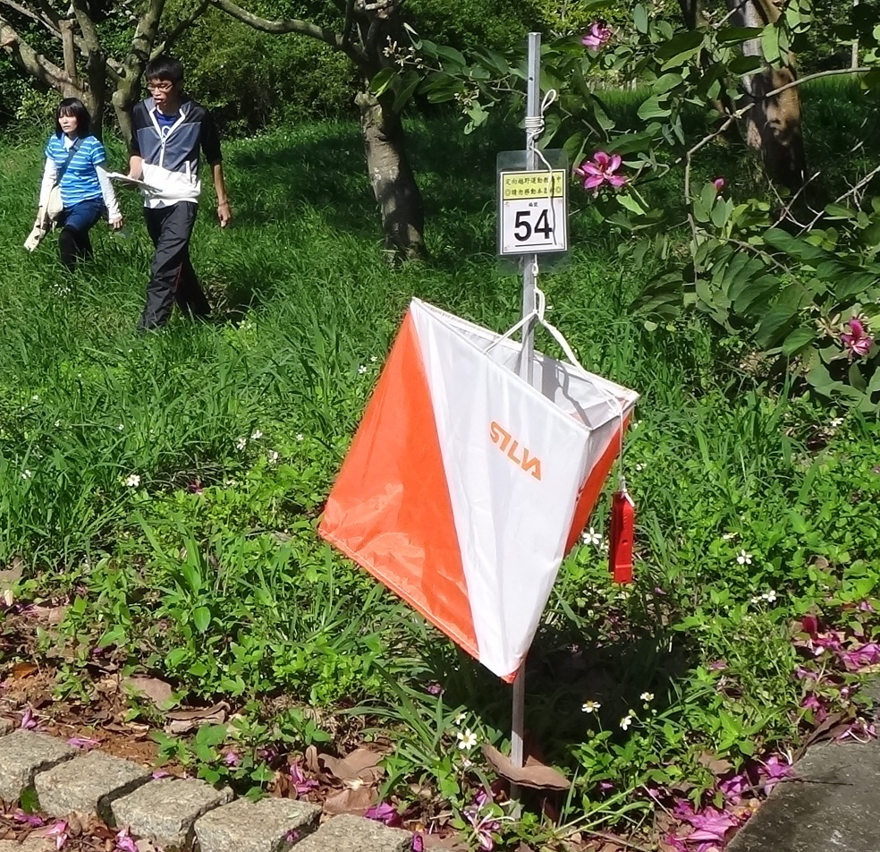

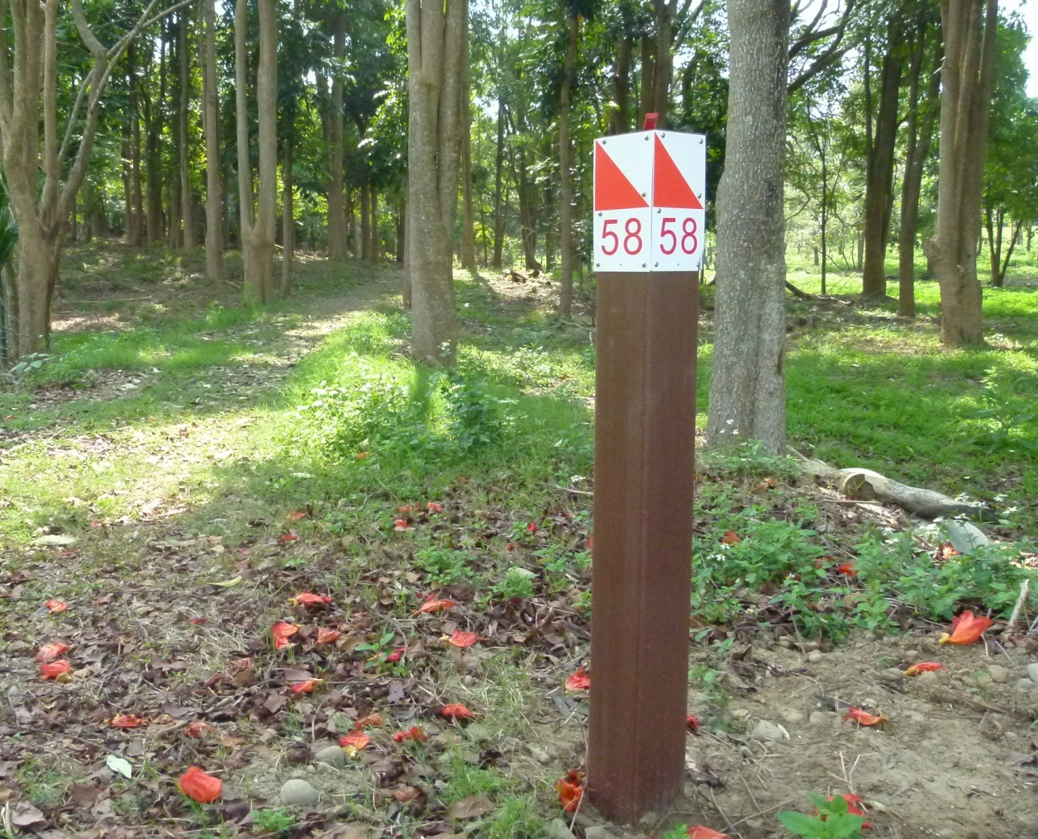

立樁式常設檢查點
傳統可移動式檢查點

Slide 9
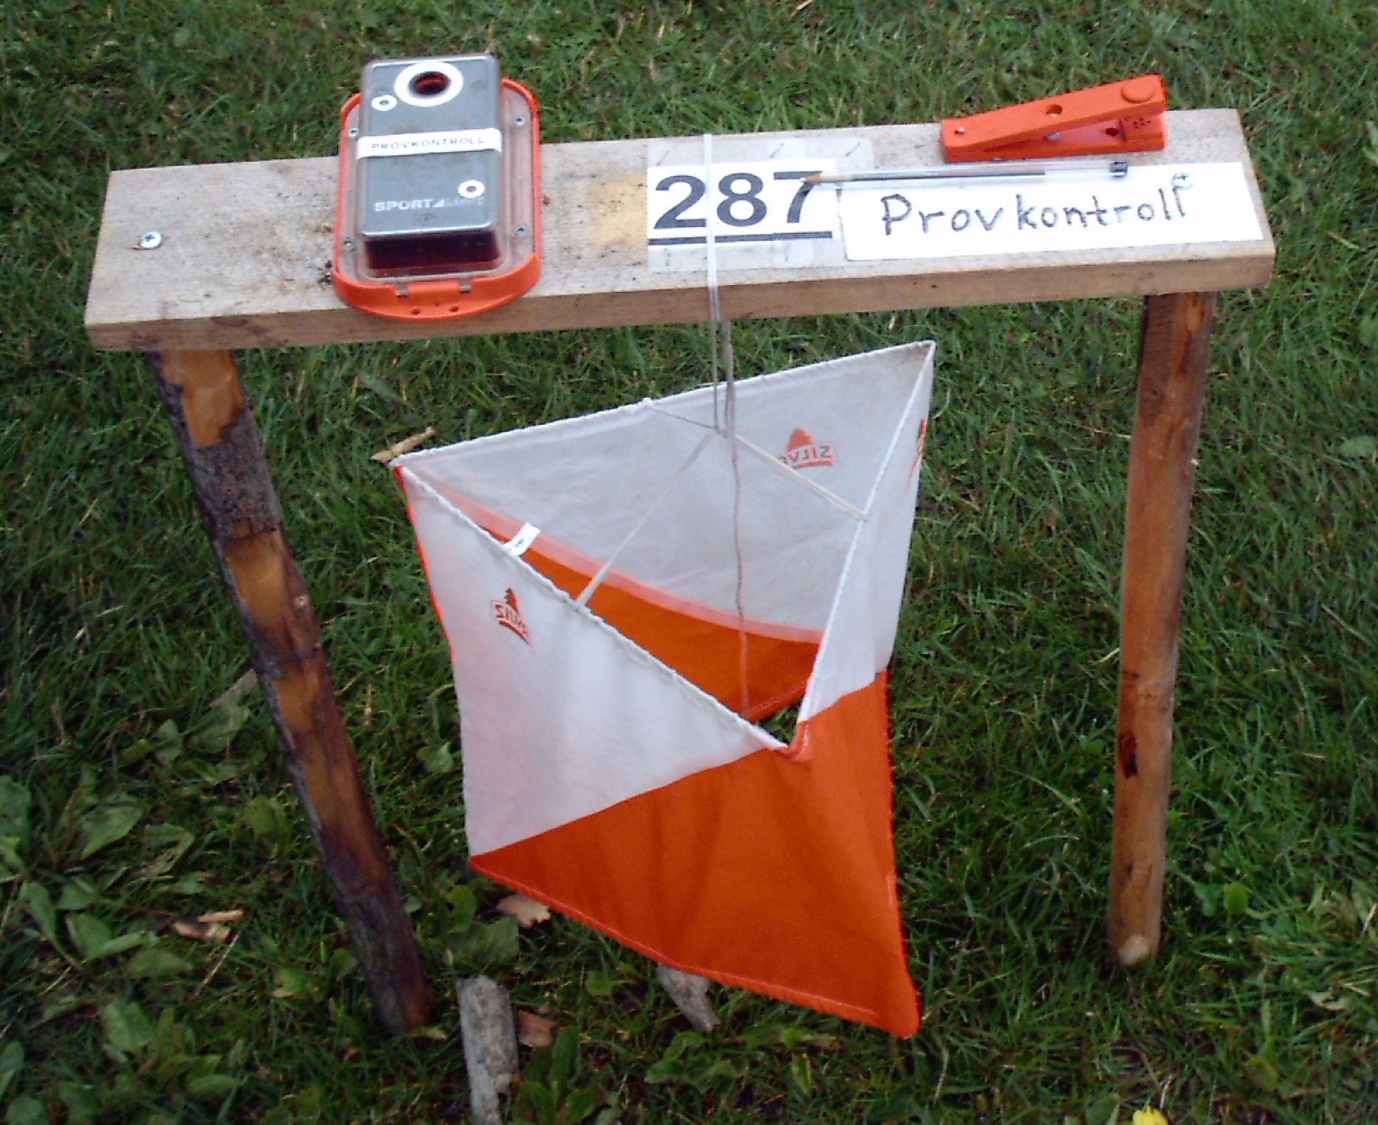
定向越野運動相關器材
-檢查點
打孔器
檢查點編號
電子記錄器
標誌旗

Slide 10


順點賽活動基本規則
必需依地圖內各檢查點的序
號順序，逐一到訪各檢查點並完
成註記，以能正確完成整個賽程
並耗時最少者為優勝。
國際定向競賽都以順點式為
正式比賽項目。

Slide 11
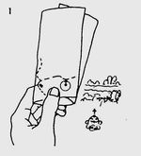
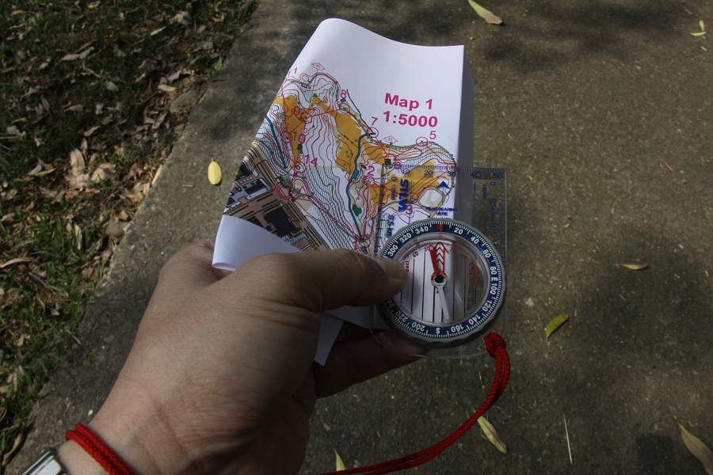
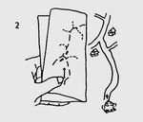
定向運動攻略
折圖
1.正置地圖
2.拇指輔行

Slide 12
定向越野運動基本技術
地圖導航（無指北針定向）
1、正置地圖（地圖歸北）
2、拇指輔行法
3、沿途確認路線
4、路向抉擇～定向四部曲（ 4 S ）
STOP ———停止
SET MAP —正置地圖
SELECT ——選擇路線
SET MAP —正置地圖

Slide 13
微型定向練習題
按順序
填答
A
C
O
Y
P
K L
O P
5
E O
F W
3
2
C P
D X
G Y
H Z
4
1
A Q
R B

Slide 14
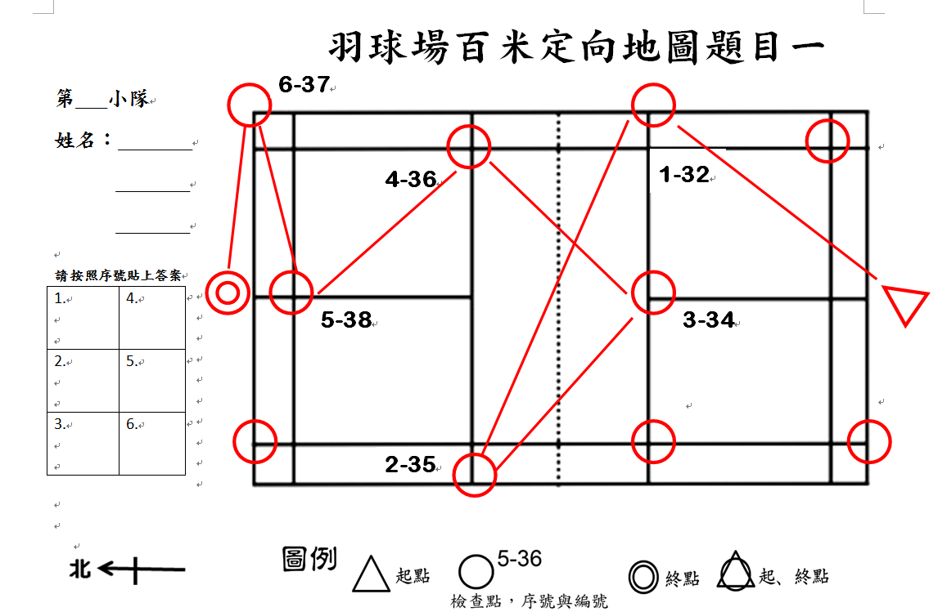

Slide 15
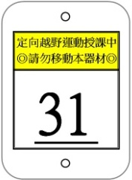

核對卡的其它記錄方法
定向越野運動核對卡
日 期
DATE
名 次
POSITION
組 別
CLASS
號碼
NO.
完 成
FINISH
：
：
參賽員出發後
必須向終點報到
姓 名
NAME
出 發
START
：00”
：
需 時
TIME
：
：
21
22
23
24
25
26
27
R1
R2
R3
21
22
23
24
25
26
27
R1
R2
R3
11
12
13
14
15
16
17
18
19
20
11
12
13
14
15
16
17
18
19
20
1
2
3
4
5
6
7
8
9
10
1
2
3
4
5
6
7
8
9
10
1.各檢查點設置不同顏色的貼紙，作為
到訪記錄在核對卡的註記！
2.或於檢查點設置號碼章或各種圖形印章。

